Slide 1
第九组3D重建答辩
2018.1.12
罗宇辰、冯二虎、陈诺、胡雨奇、曹金坤
Notes:
此页可以删除

Slide 2
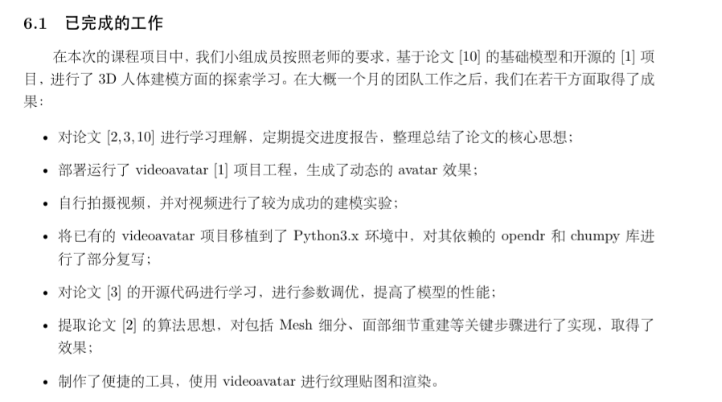
工作总结

Slide 3
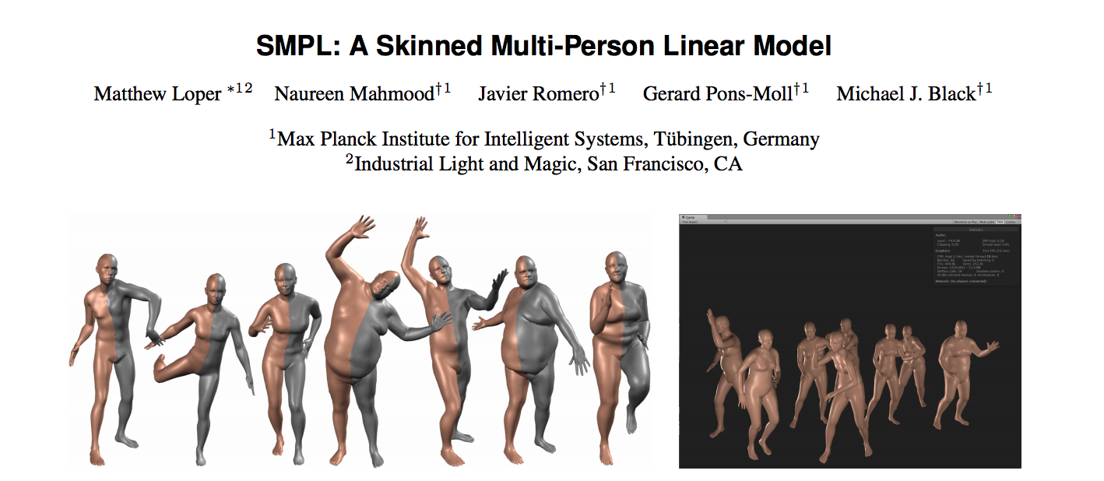
论文阅读整理

Slide 4
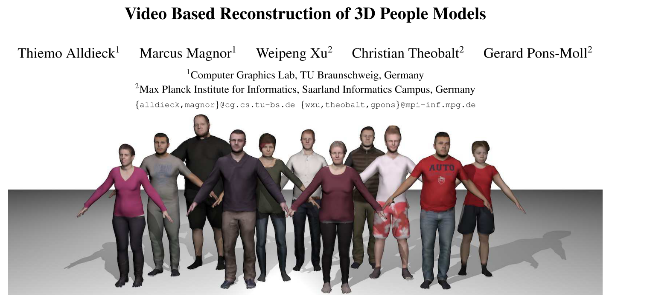
论文阅读整理

Slide 5
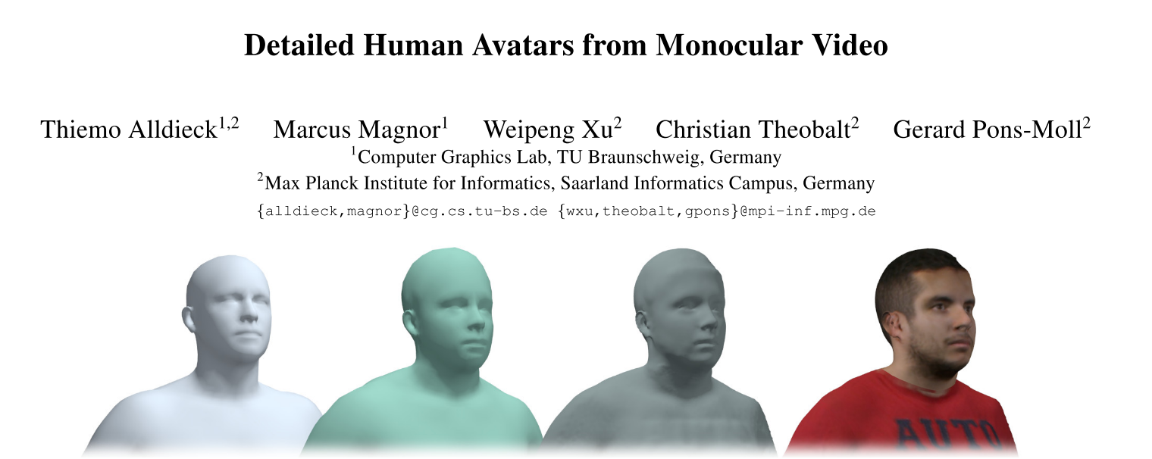
论文阅读整理

Slide 6
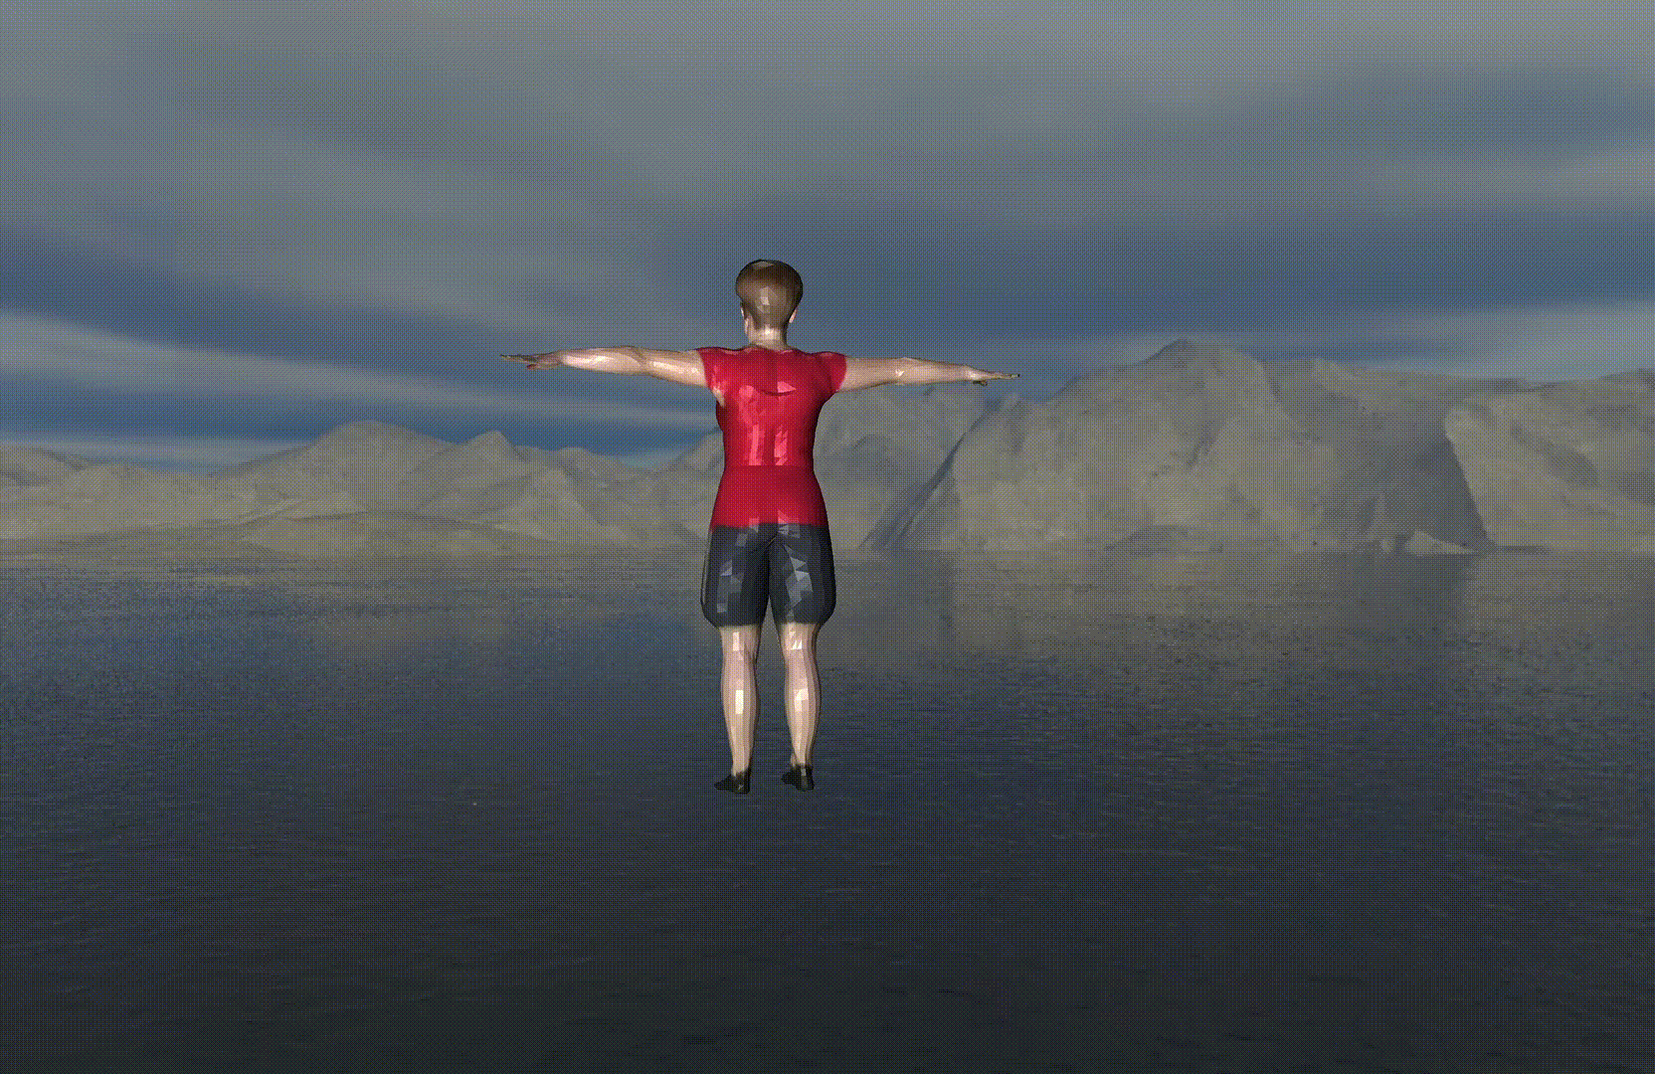
Avatar生成

Slide 7
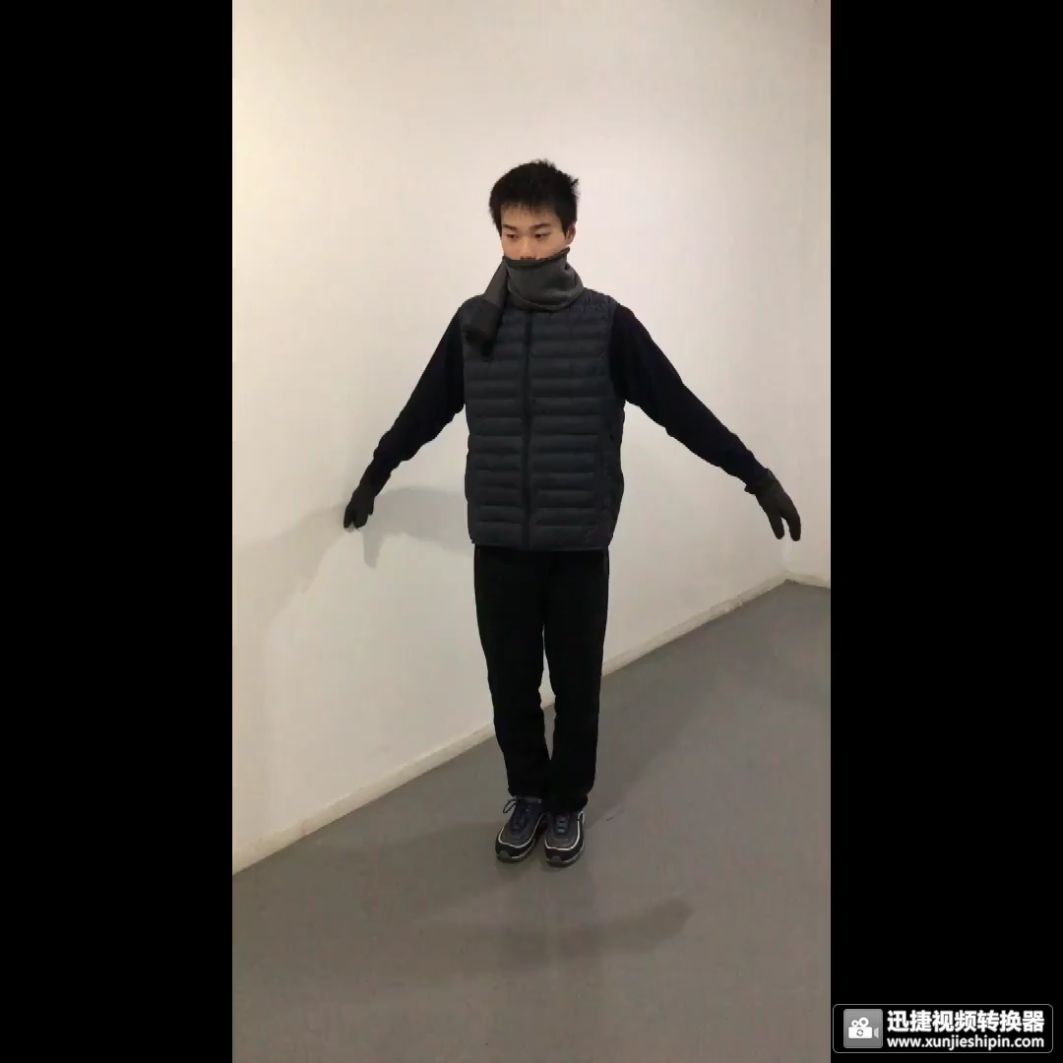
自拍视频进行建模

Slide 8
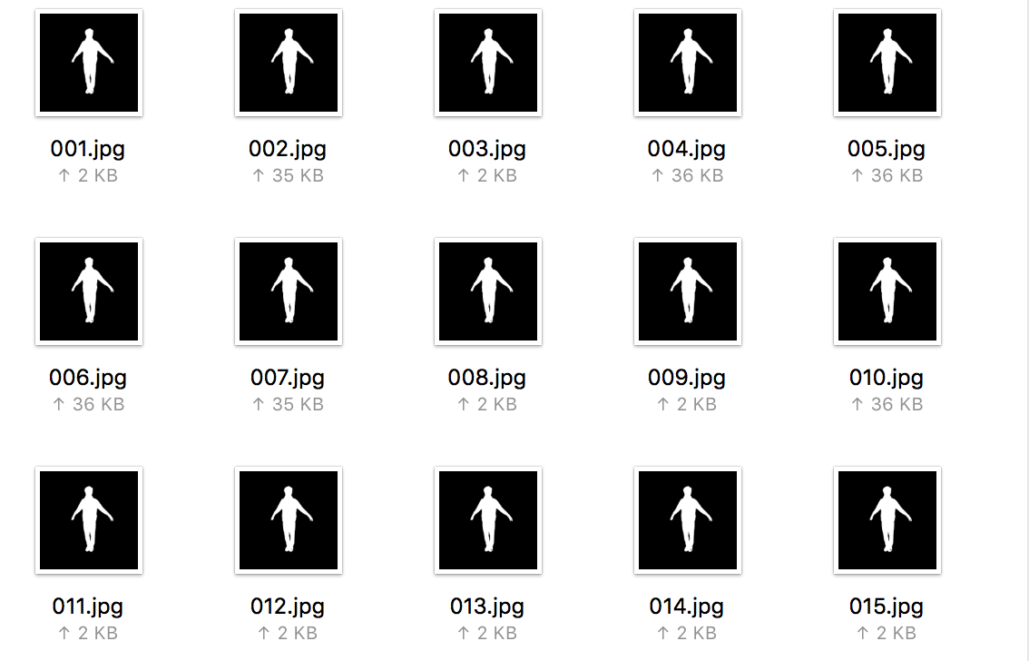
自拍视频进行建模
自拍视频进行建模

Slide 9
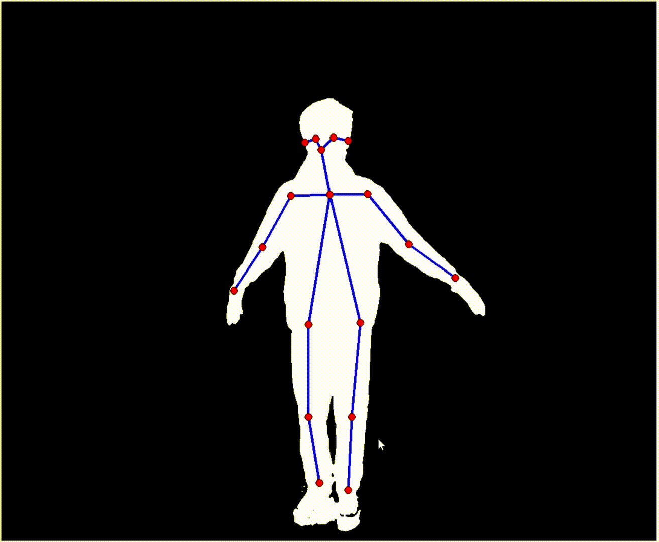
自拍视频进行建模

Slide 10
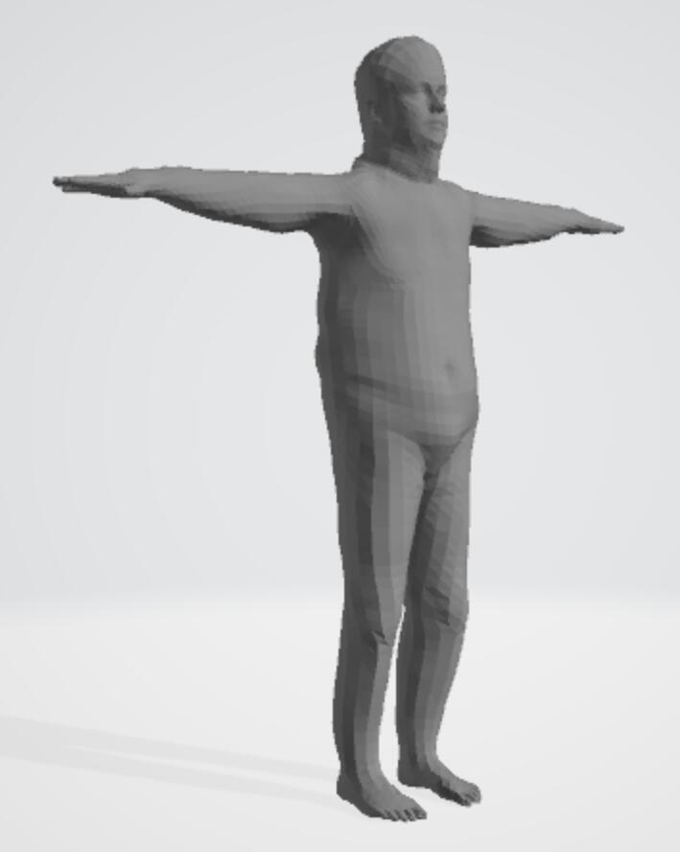
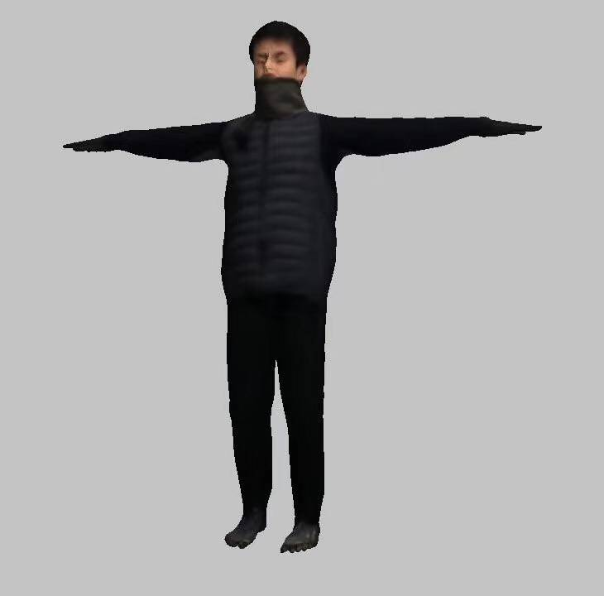
自拍视频进行建模

Slide 11
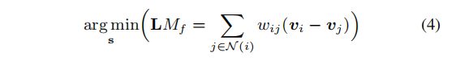
模型细化
smpl模型：（6890，13776）
模型表面有明显的mesh，不够光滑
对模型细化，加入新的顶点：（110210，220416）
进行拉普拉斯优化：

Slide 12
模型细化
实现困难：
随着顶点变多，内存与顶点的平方成正比，所以最终优化的顶点个 数为27554
代码的实现：
通过smpl.f smpl.v_template,建立起模型的图邻接矩阵。（稀疏矩阵）。
迭代优化：
通过非线性规划，对拉普拉斯坐标求minimize

Slide 13
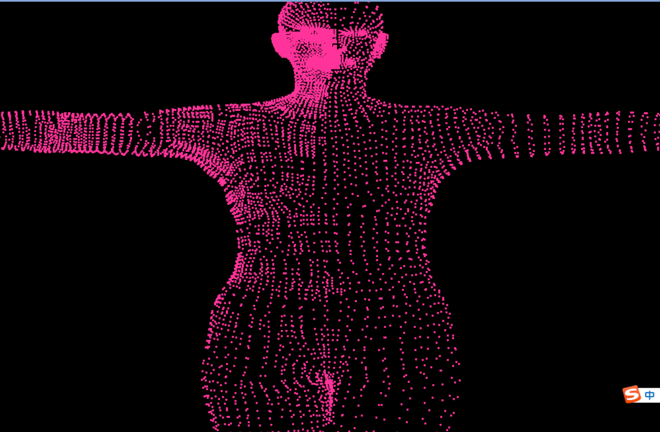
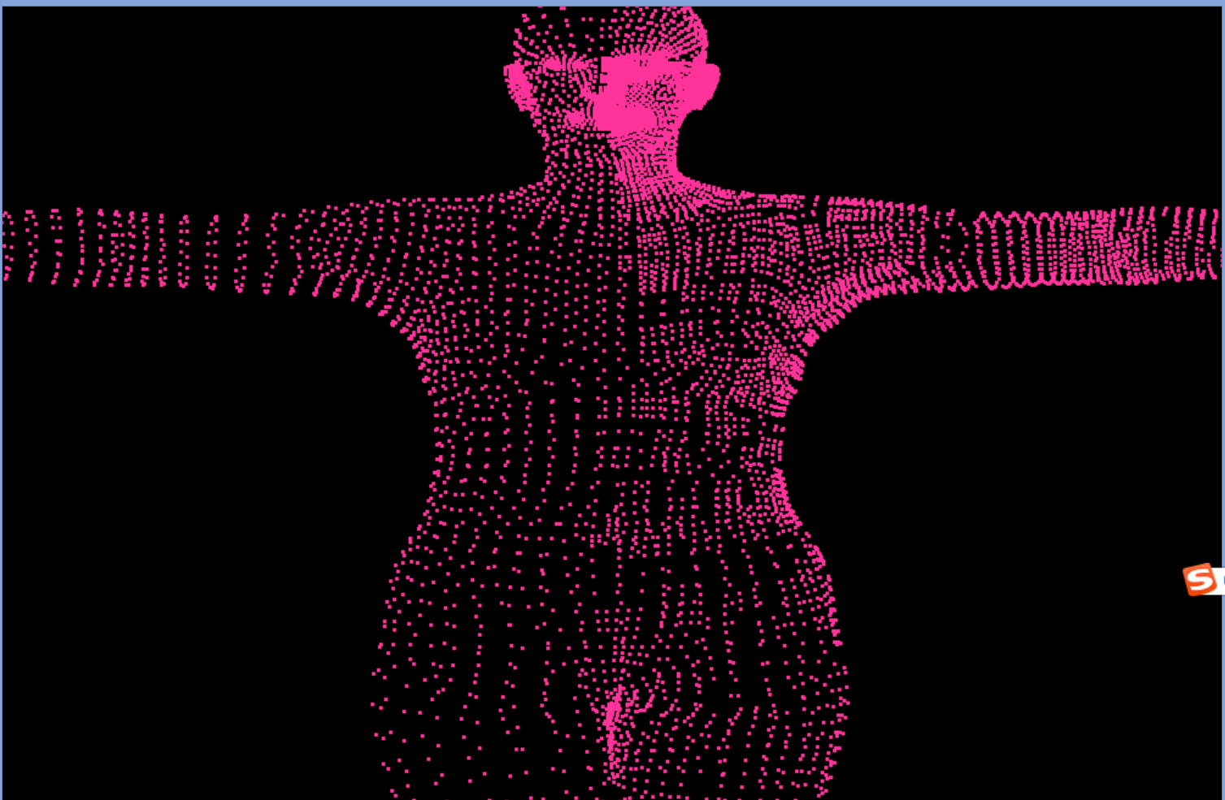
模型细化
对比效果：

Slide 14
人体mask
预备工作
拍摄人物视频 视频分辨率转换 视频按帧分解
mask生成方式：
1.调用已经训练好的api
2.通过手动标注+CNN进行训练
3.在前景背景区分明显的情况可以通过图像处理进行划分

Slide 15
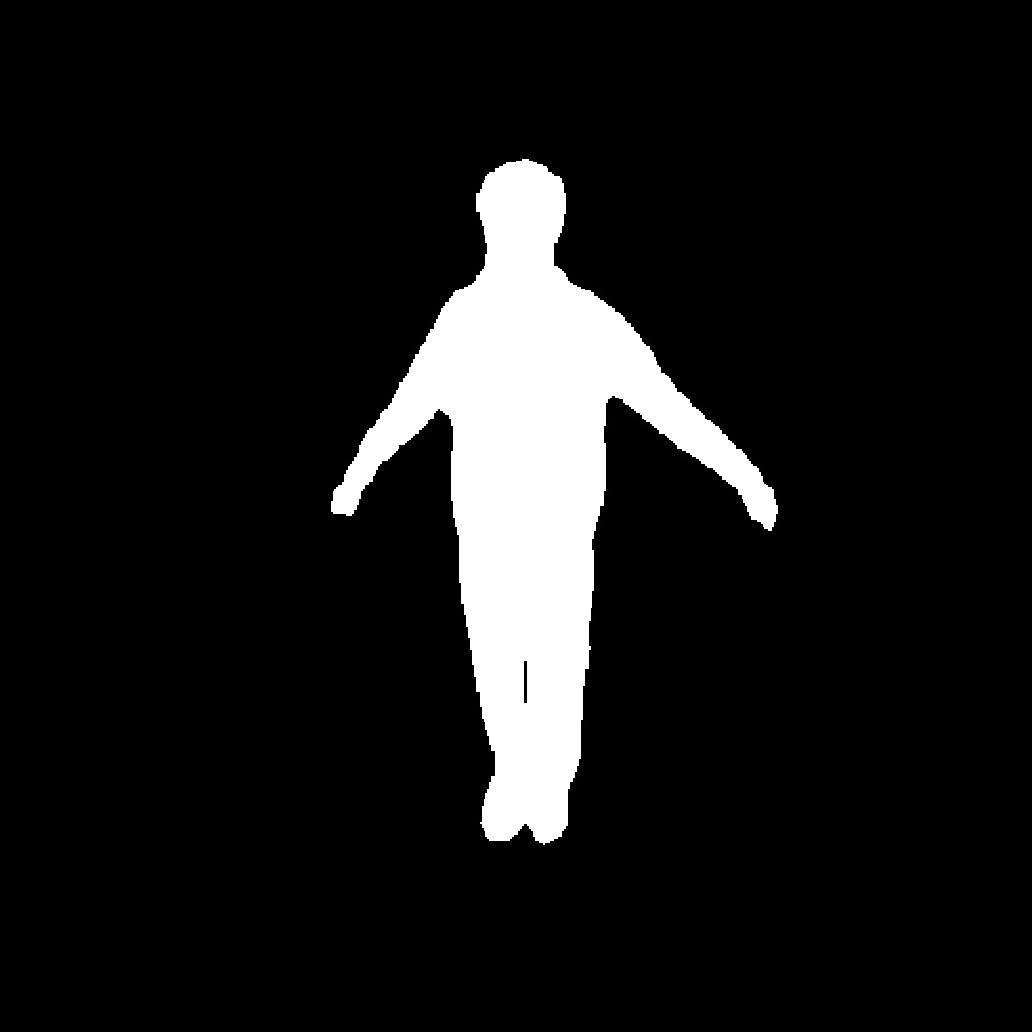
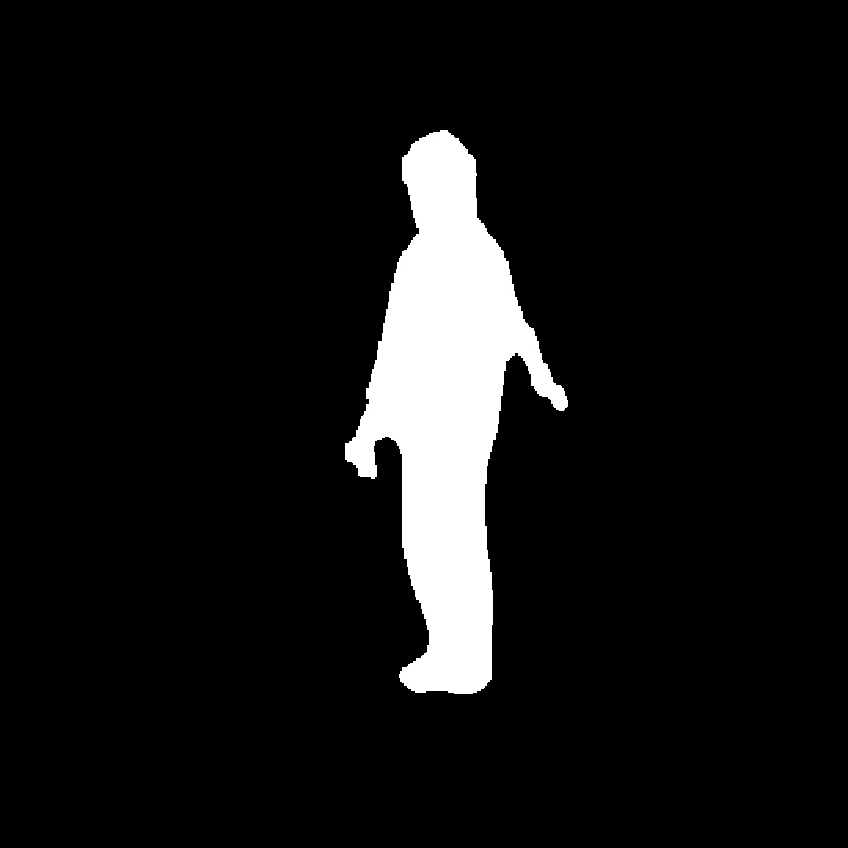
人体mask
百度人体分割api
创建应用，获得应用API Key，Secret Key，access_token
通过pose的请求将图片以base64的格式发送给服务器，服务器将分割后的结果返回
对返回的结果进行转化二值，即可得到最终的mask。

Slide 16
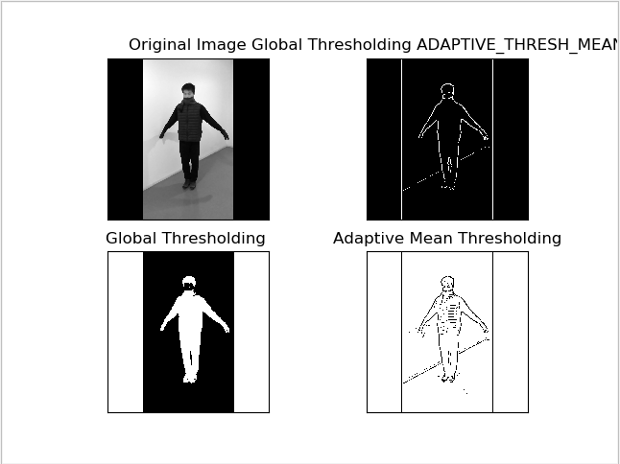
人体mask
自行设计图像处理
对RGB图像进行加权灰度转换
通过中值滤波，开操作，优化图像
对优化后的图像进行边缘检测
对图像进行自适应的二值处理。
对不理想区域进行局部优化。

Slide 17
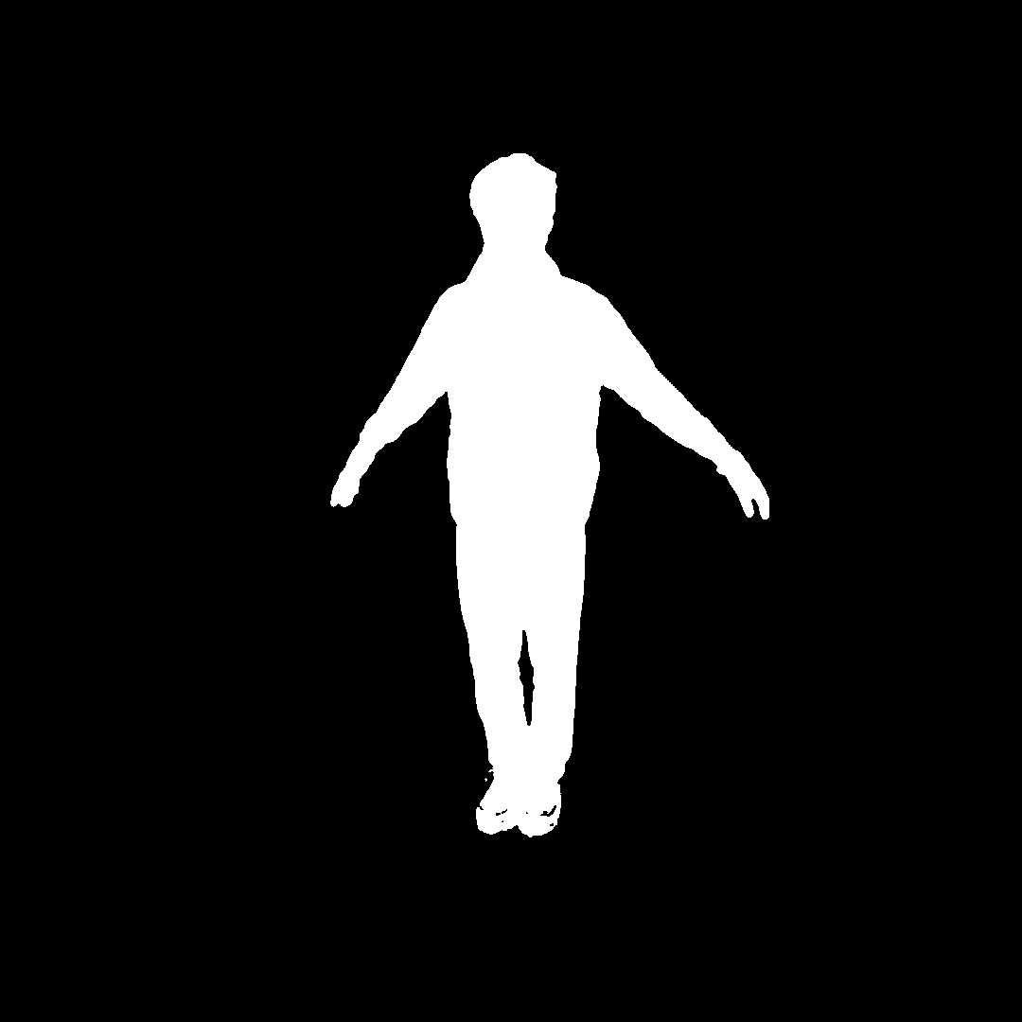

人体mask
调用api vs 图像处理

Slide 18
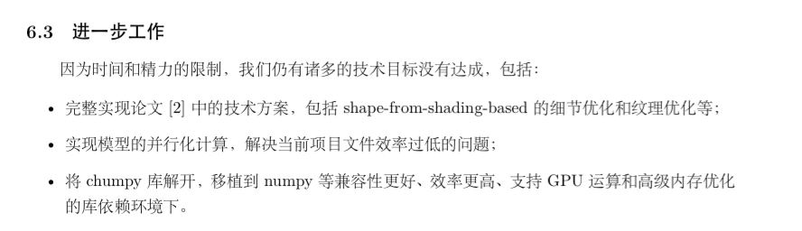
Future Work

Slide 19
谢 谢！

